Slide 1





Автономная станция оповещения о лесных пожарах

Slide 2

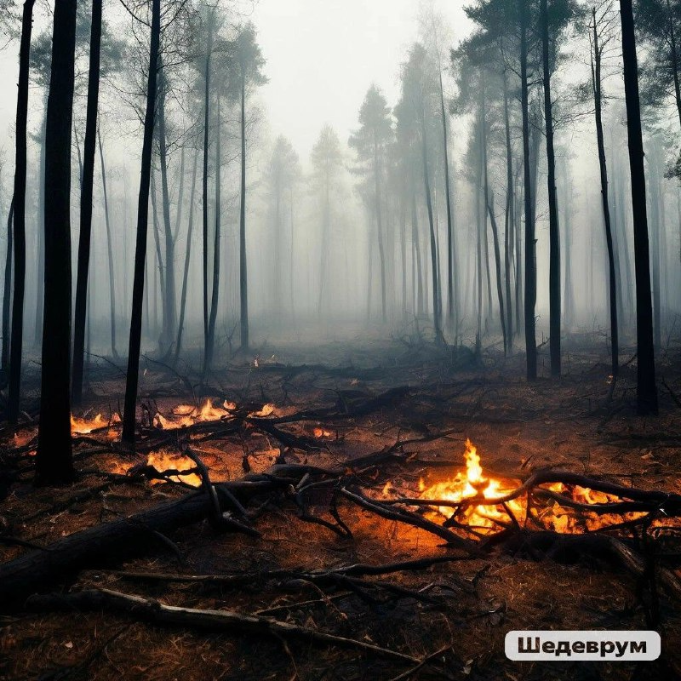
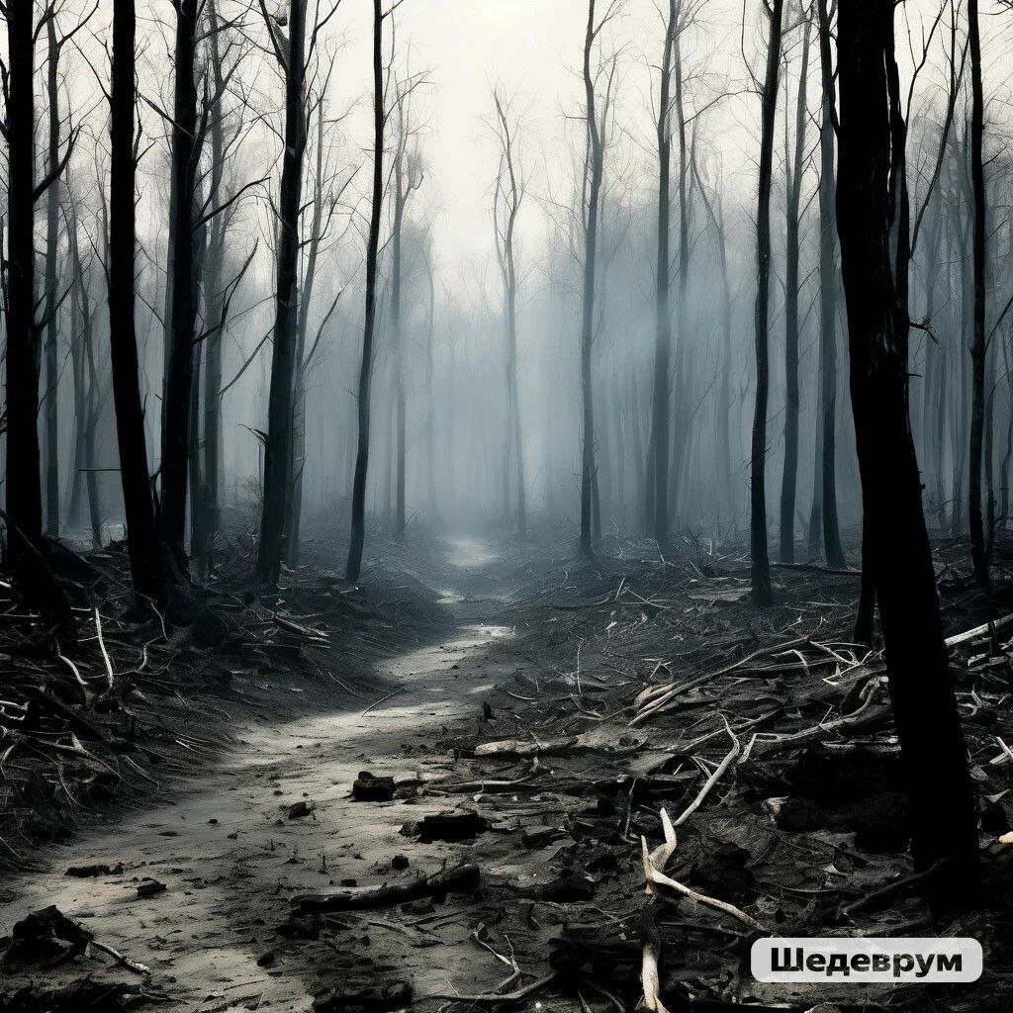
Проблема
Сложность обнаружения лесного возгорания на начальных стадиях. Необходимы решения удалённого мониторинга условий внешней среды.
2/8 слайд

Slide 3
Наше решение
3/8 слайд

Slide 4

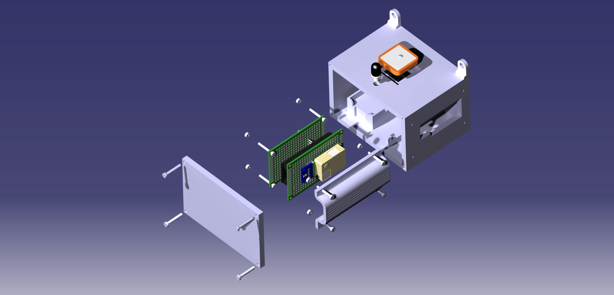

Модель телеметрийной станции
4/8 слайд

Slide 5
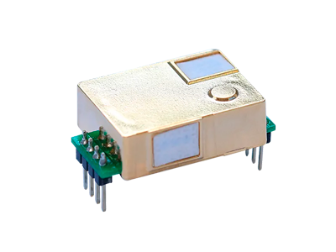
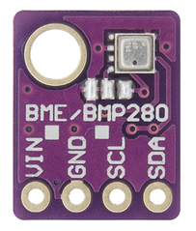
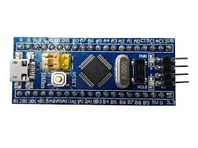
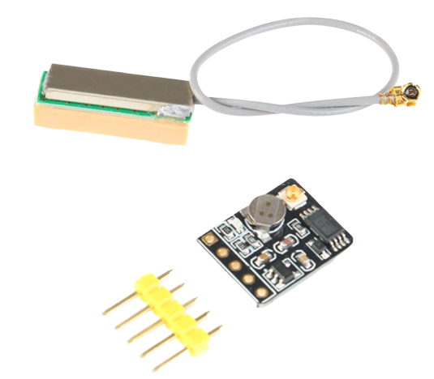
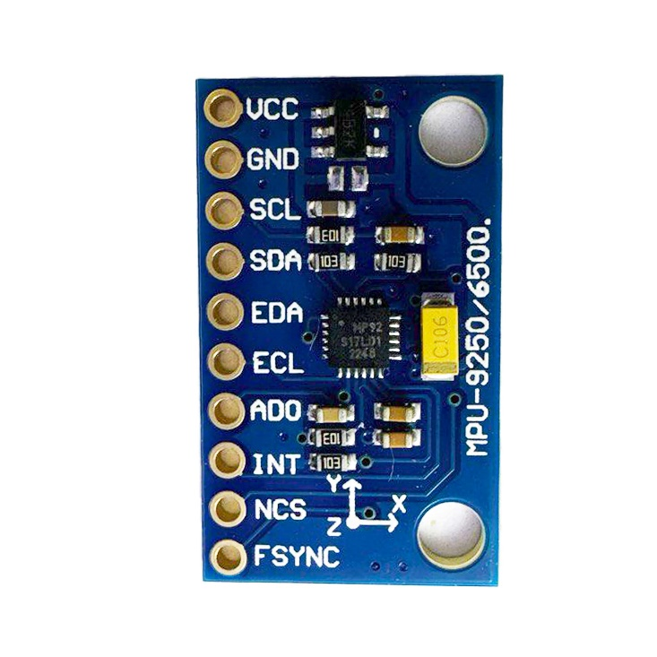
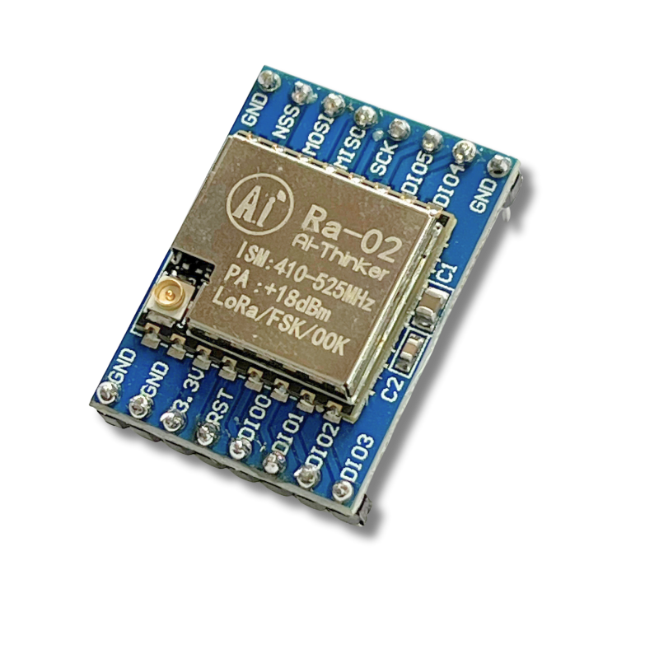
Техническая сторона решения
Сенсоры:
Контроллер:
Преамбула | ID уст-ва | Лин. ускорение | Лин. скорости | Температура | Давление | Влажность | CO2 | Широта | Долгота | Время | Код ошибки | CRC16
2 байта | 2 байта | 12 байт | 12 байт | 4 байта | 4 байта | 4 байта | 4 байта | 4 байта | 4 байта | 4 байта | 1 байт | 2 байта
Структура пакета данных
5/8 слайд

Slide 6
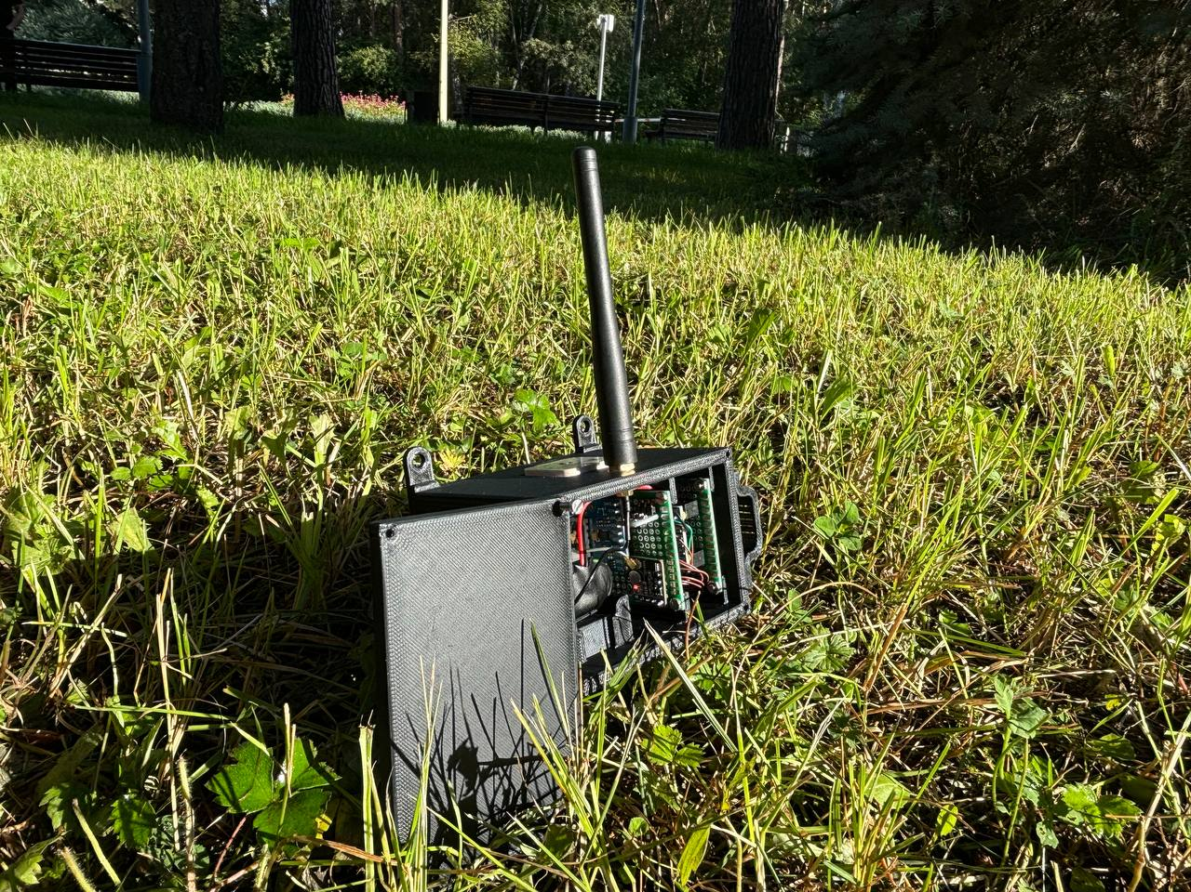
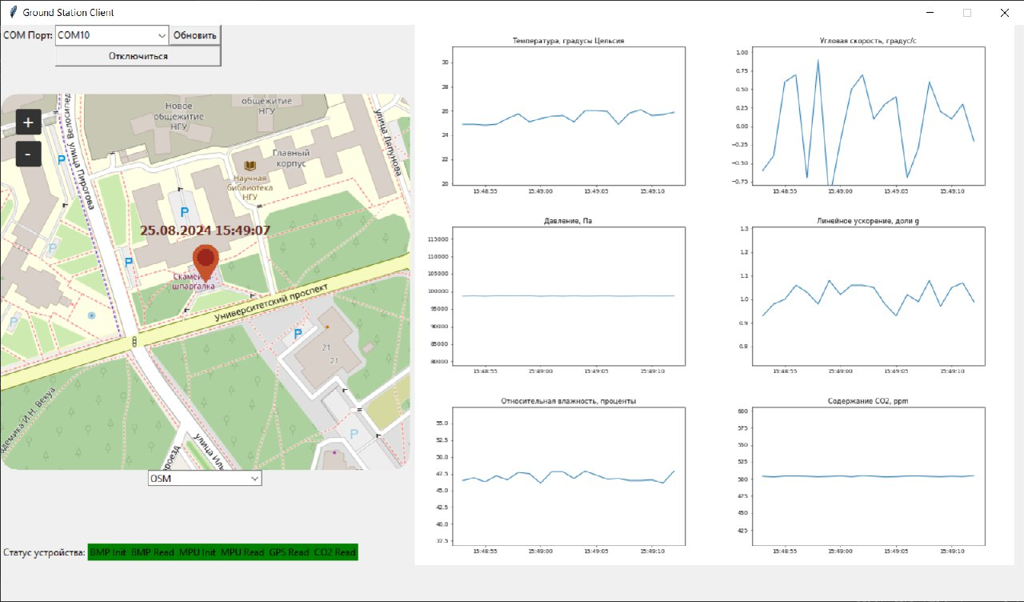
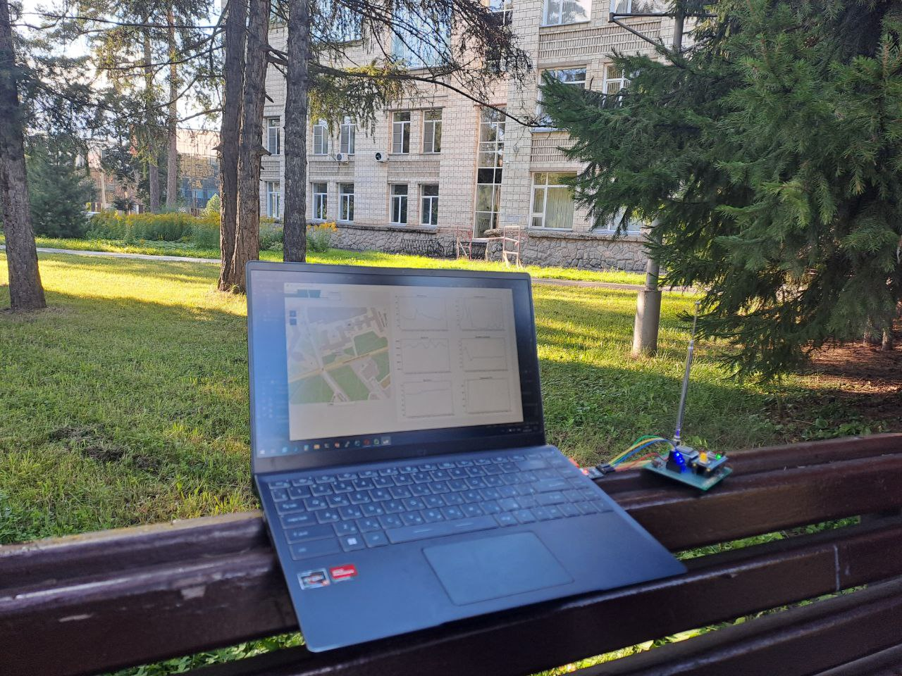
Полевые испытания
6/8 слайд

Slide 7


Расчёт автономности
Потребление: Режим активной работы: 110.7 мА Режим передачи данных: 203.7 мА Режим ожидания: 0.0238 мА
Время автономной работы до 1000 суток
7/8 слайд

Slide 8
Автономная станция оповещения о лесных пожарах

